Slide 1

IL CAPITALISMO ITALIANO E LA COMPETIZIONE GLOBALE
Imprese, settori, sistema-Paese
CONVEGNO NAZIONALE CAVALIERI DEL LAVORO
Milano, 26 giugno 2015
Intervento di Marco Fortis
(Fondazione Edison e Università Cattolica)

Slide 2
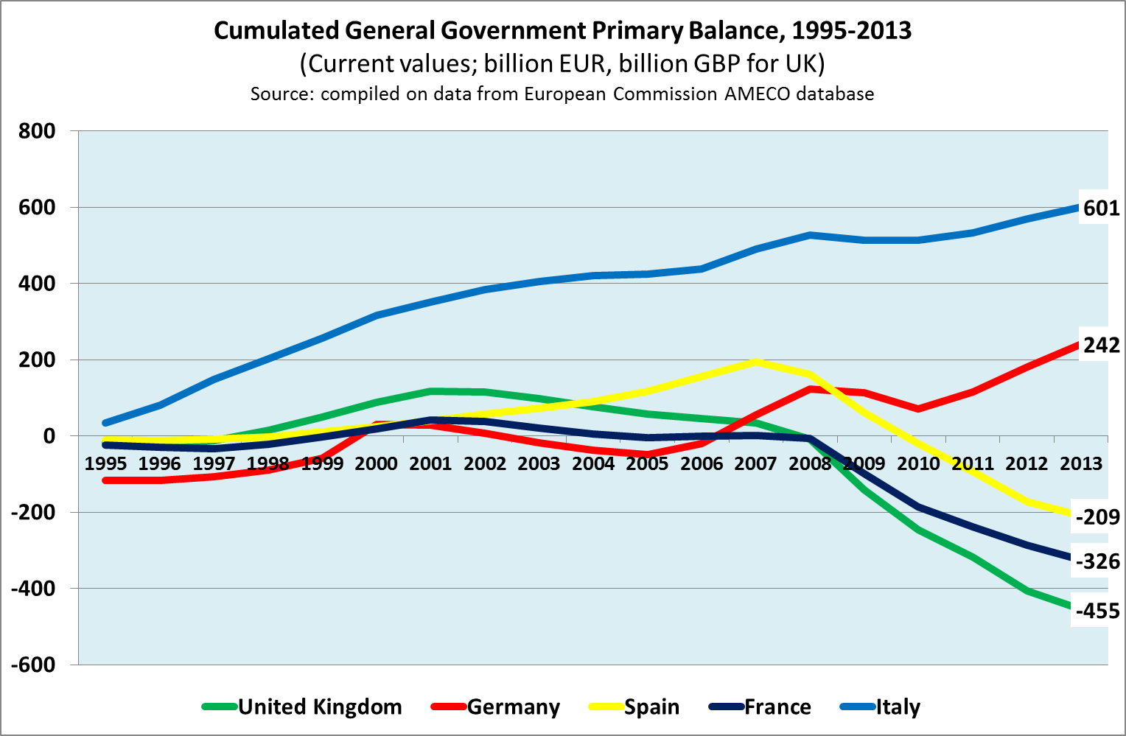
CRESCIAMO POCO? E’ VERO. MA UNA PREMESSA E’ DOVEROSA: NELLE ULTIME DUE DECADI NESSUN PAESE HA FATTO PIU SACRIFICI DELL’ITALIA!

Slide 3
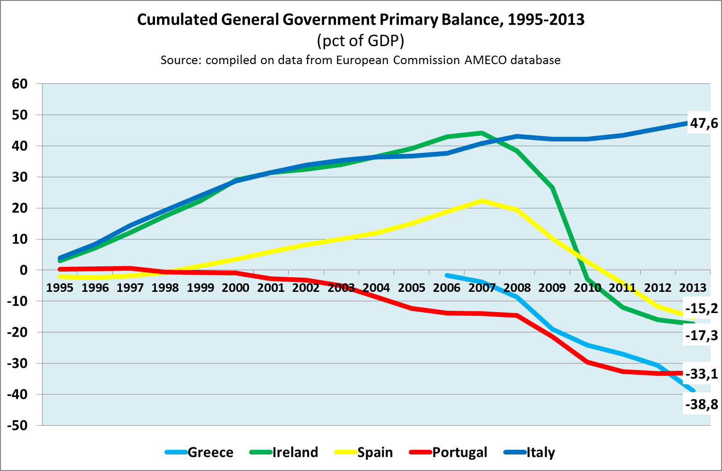

Slide 4
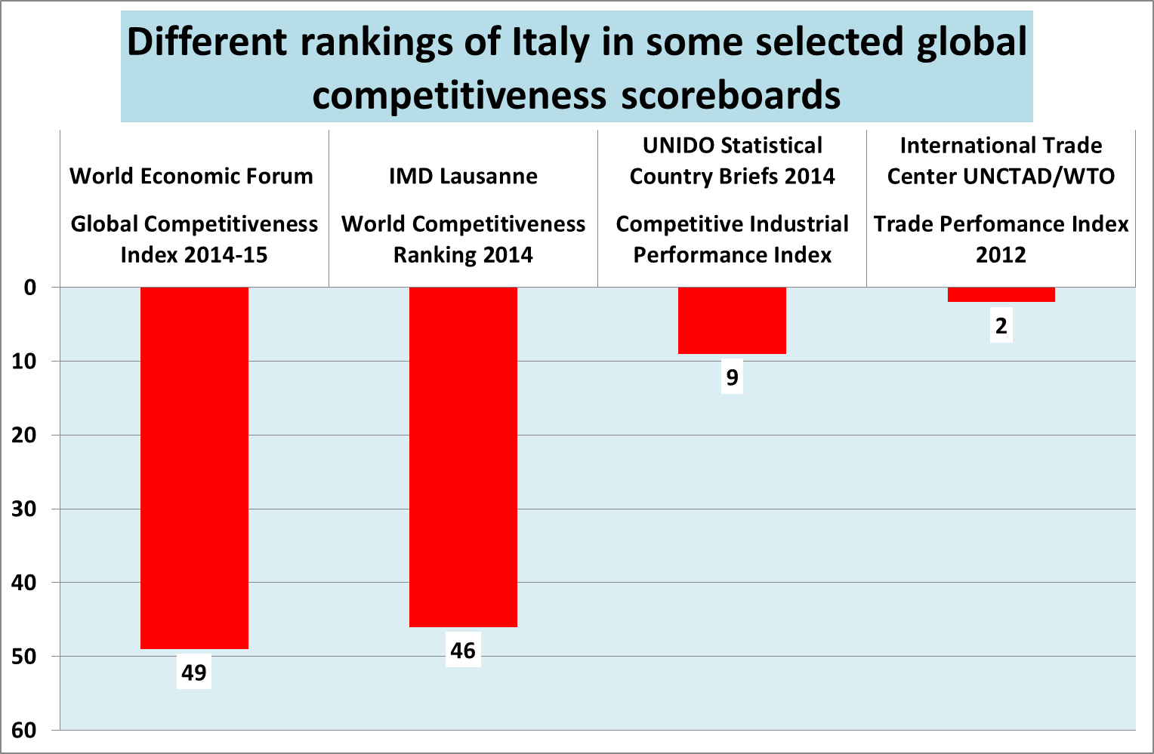

Slide 5
The “country’s institutional and infrastructural system factors” are the ones that more penalize the Italian economy and the enterprises.
The Italian Government is acting to remove
these inefficiencies and to make the necessary reforms
Italy’s position in the ranking of the 60 economies covered by the IMD World Competitiveness Yearbook
Bureaucracy | 57
Legal and regulatory framework | 58
Parallel economy | 50
Water transportation | 48
Energy infrastructure | 51
Electricity costs for industrial clients | 54
Labor regulations | 55
Source: IMD, World Competitiveness Yearbook 2014

Slide 6
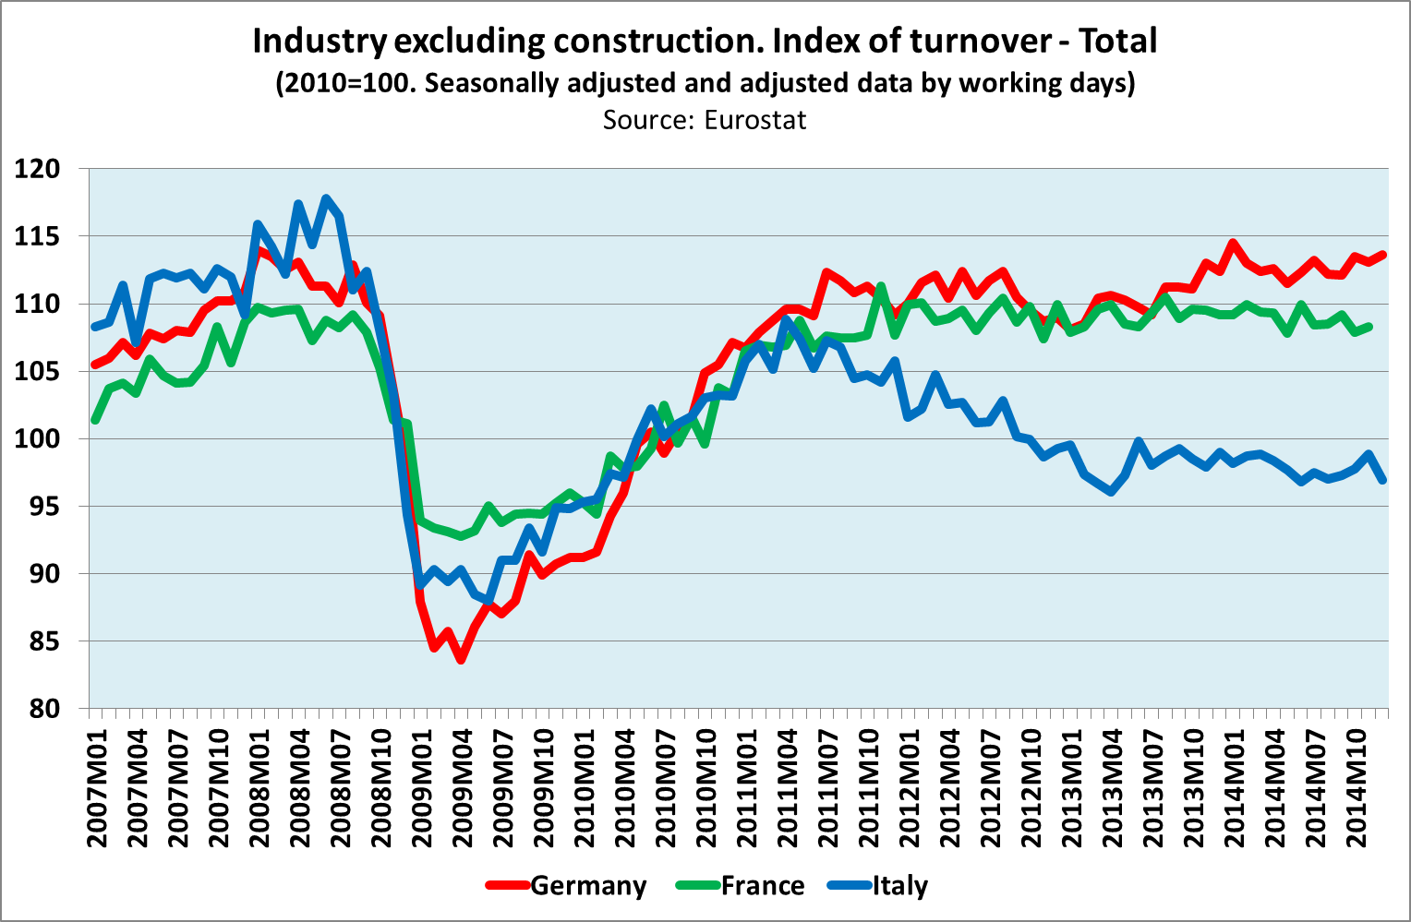
ESISTE UN PROBLEMA DI MANCANZA DI COMPETITIVITÀ DELLE IMPRESE?

Slide 7
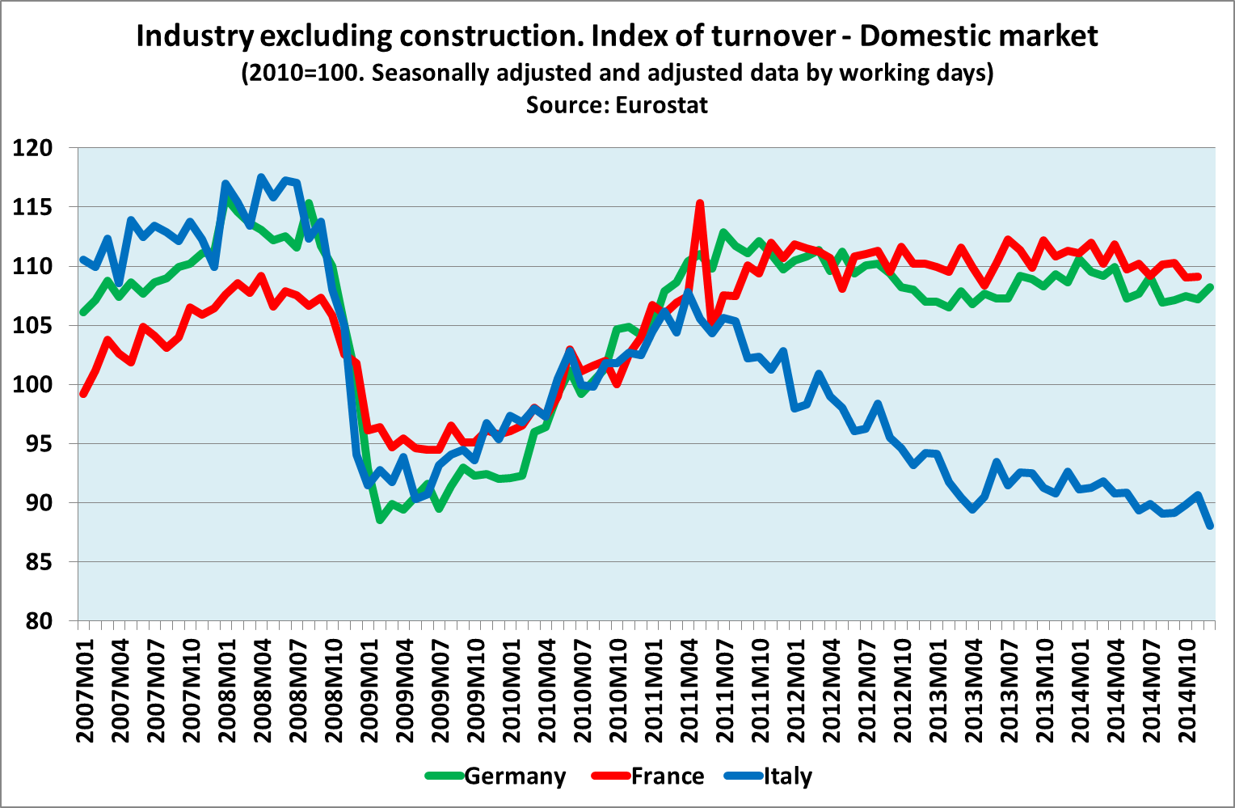
IL FATTURATO INTERNO DELL’INDUSTRIA ITALIANA È CROLLATO A CAUSA DELL’AUSTERITÀ
Austerity impact

Slide 8
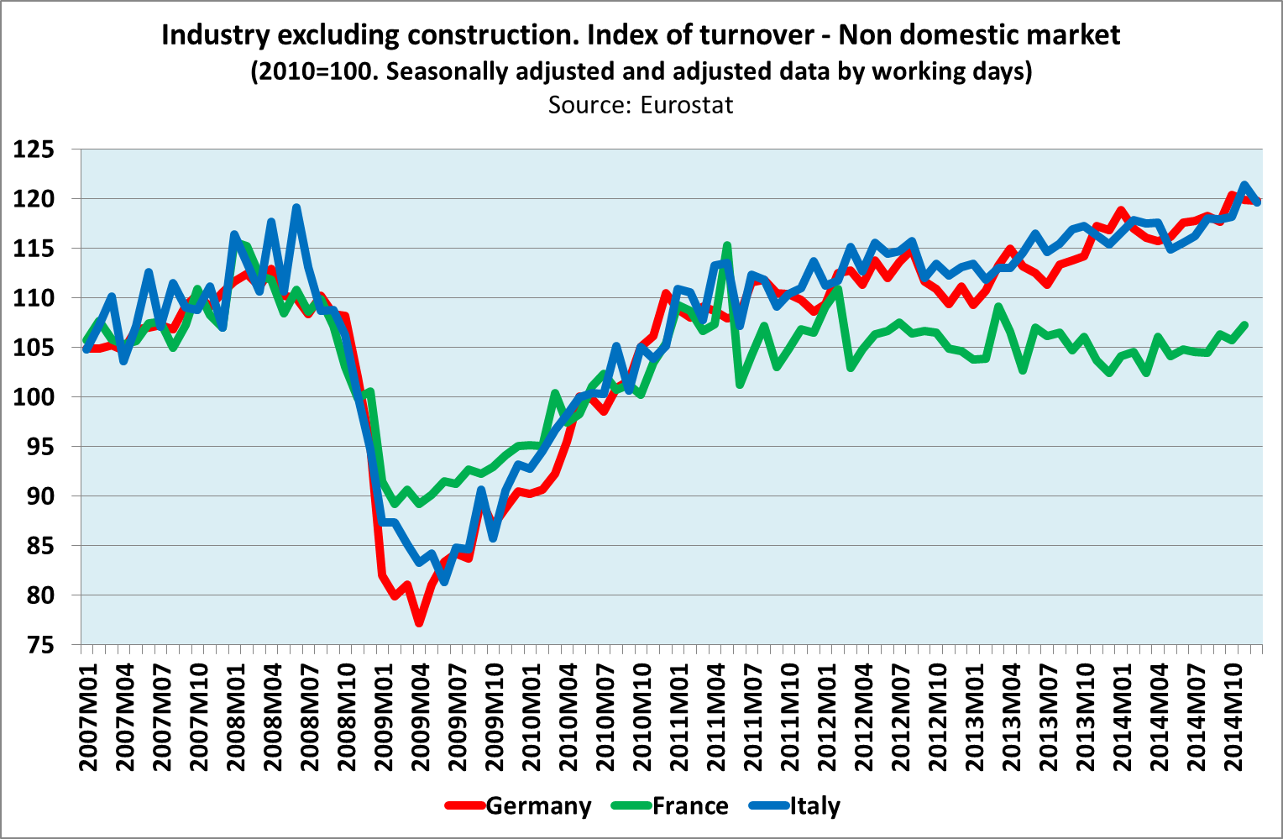
IL FATTURATO INDUSTRIALE ITALIANO PER L’EXPORT STA ANDANDO MEGLIO DI QUELLO TEDESCO

Slide 10
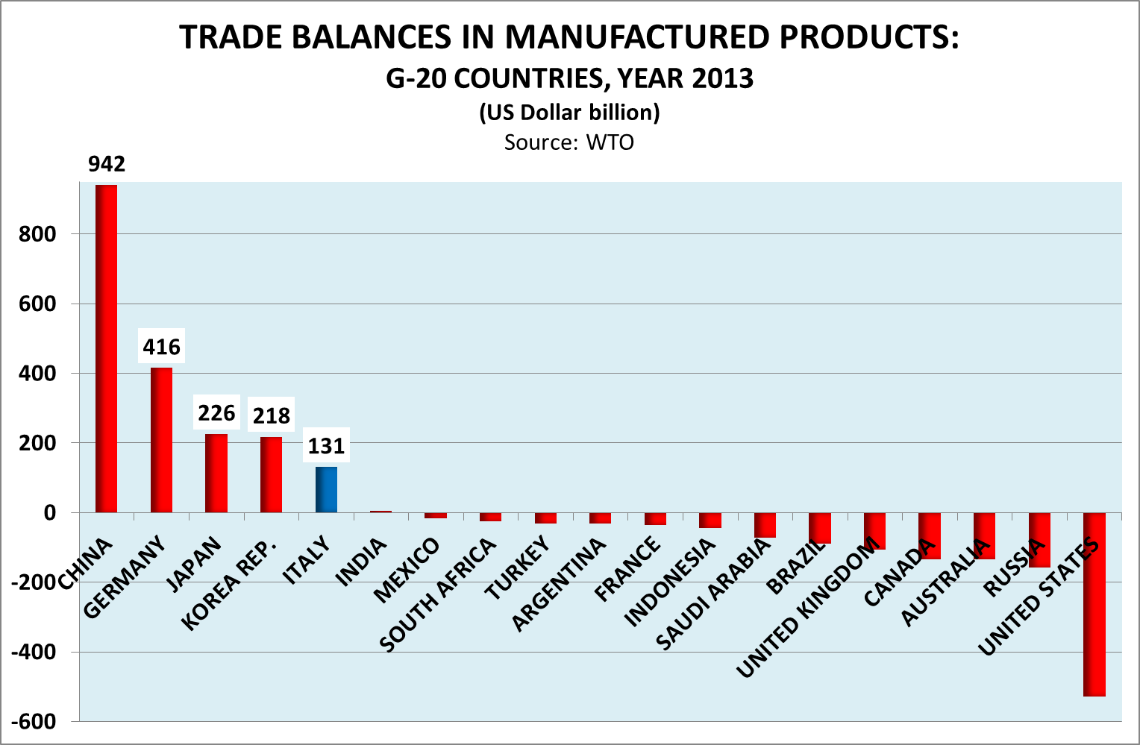

Slide 11
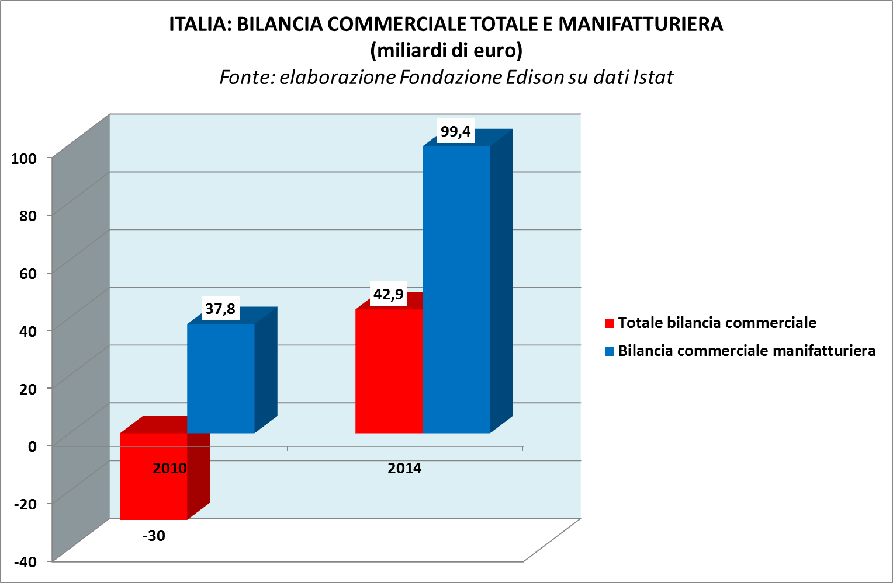

Slide 12
L’ITALIA NELL’ECONOMIA REALE DELL’UE: ANNO 2014
AGRICOLTURA, FORESTE, PESCA – L’Italia è co-leader nell’UE con la Francia per valore aggiunto: 31,6 miliardi €
INDUSTRIA MANIFATTURIERA - L’Italia è seconda nell’UE per valore aggiunto dopo la Germania: 225,5 miliardi €
TURISMO INTERNAZIONALE – L’Italia nel 2013 è seconda nell’UE per numero di pernottamenti di turisti stranieri: 185 milioni di notti

Slide 14






L’INDUSTRIA ITALIANA E’ GRANDE CIRCA LA META’ DI QUELLA DELL’EX GERMANIA OVEST
L’industria italiana è grande grosso modo come quelle di Renania Westfalia, Renania Palatinato, Assia e Bassa Sassonia insieme.
Oppure, volendo fare un confronto diverso, è l’unica industria di una nazione UE ad essere più grande di quelle di Baden-Württemberg e Baviera insieme.

Slide 15




SENZA IL FATTORE «AUTO», L’INDUSTRIA DELLE PIÚ FORTI REGIONI ITALIANE TIENE TESTA A QUELLA TEDESCA
LOMBARDIA+VENETO+EMILIA ROMAGNA (2011)
Popolazione: 18,8 milioni
Valore aggiunto dell’industria: 143 mld €
Valore aggiunto industriale per abitante:
7.607 €
RENANIA-WESTFALIA (2011)
Popolazione: 17,8 milioni
Valore aggiunto dell’industria: 132 mld €
Valore aggiunto industriale per abitante:
7.391 €

Slide 17

I PRIMATI DELL’ITALIA NEL COMMERCIO INTERNAZIONALE: L’INDICE FORTIS-CORRADINI
L’Italia presenta 928 prodotti in cui è prima, seconda o terza al mondo per miglior bilancia commerciale con l’estero (dati 2013)
Sono eccellenze di nicchia, ma non piccole, che insieme valgono 195 miliardi di dollari di surplus commerciale con l’estero

Slide 18
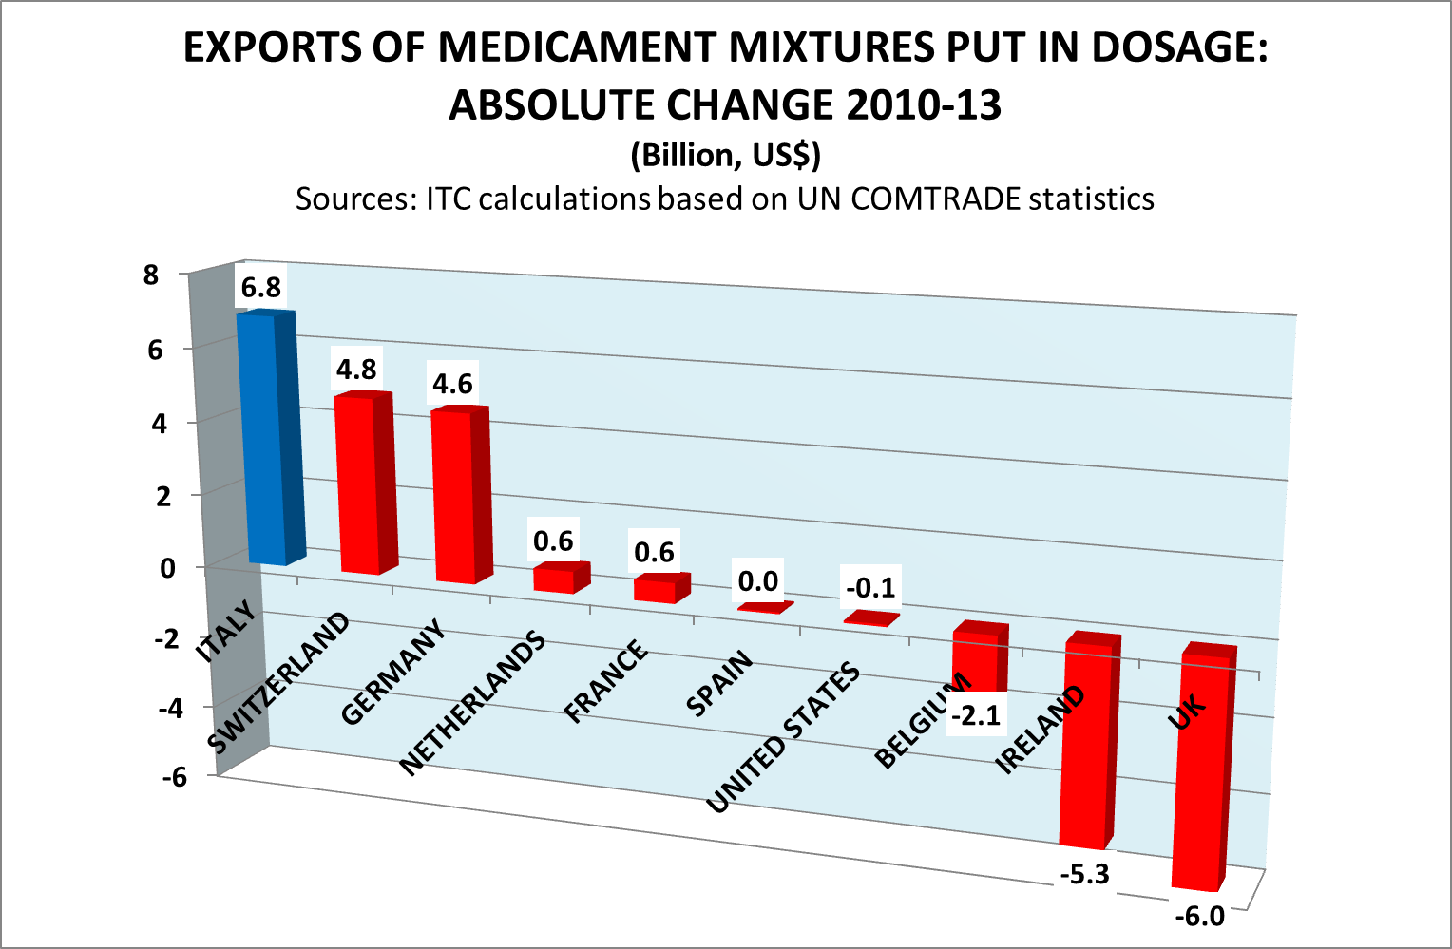

Slide 19
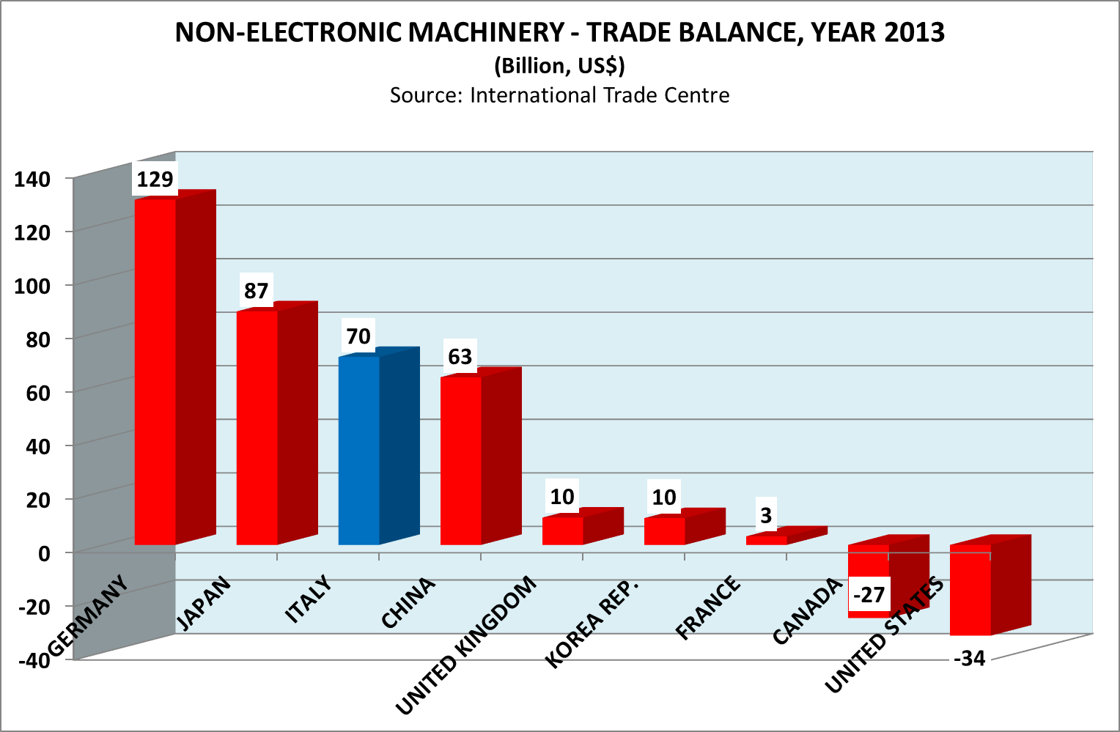

Slide 20
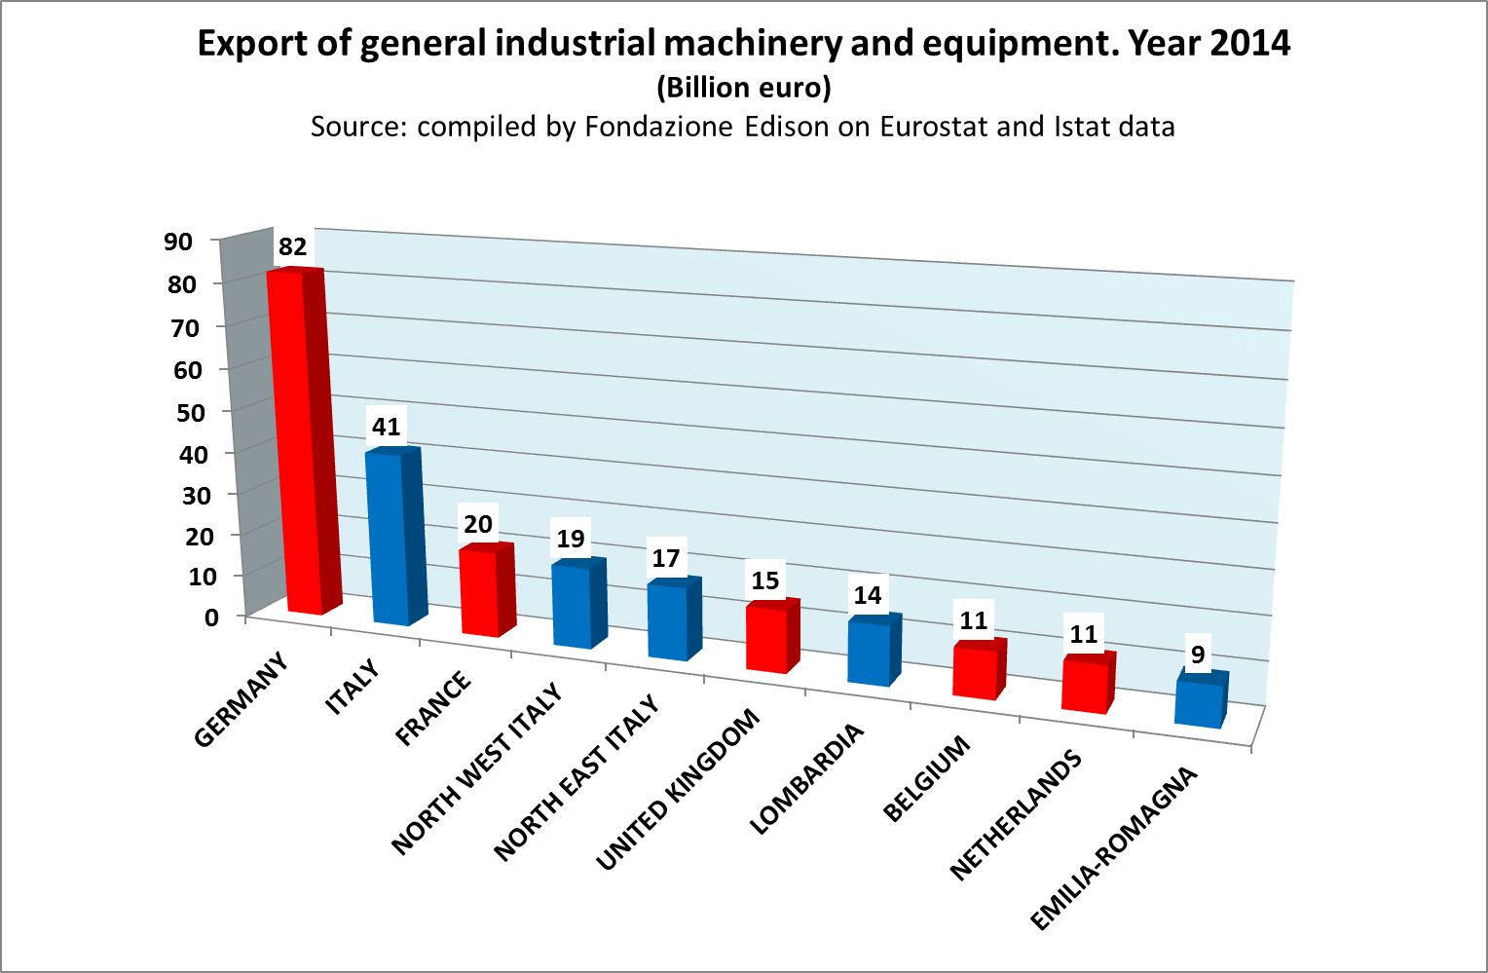

Slide 21
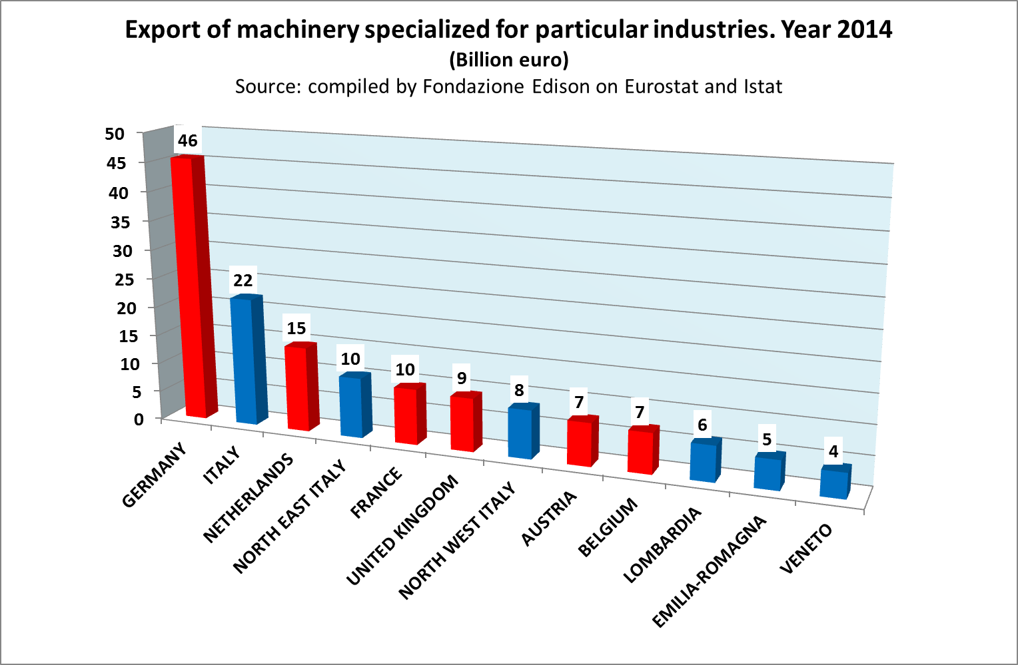

Slide 22
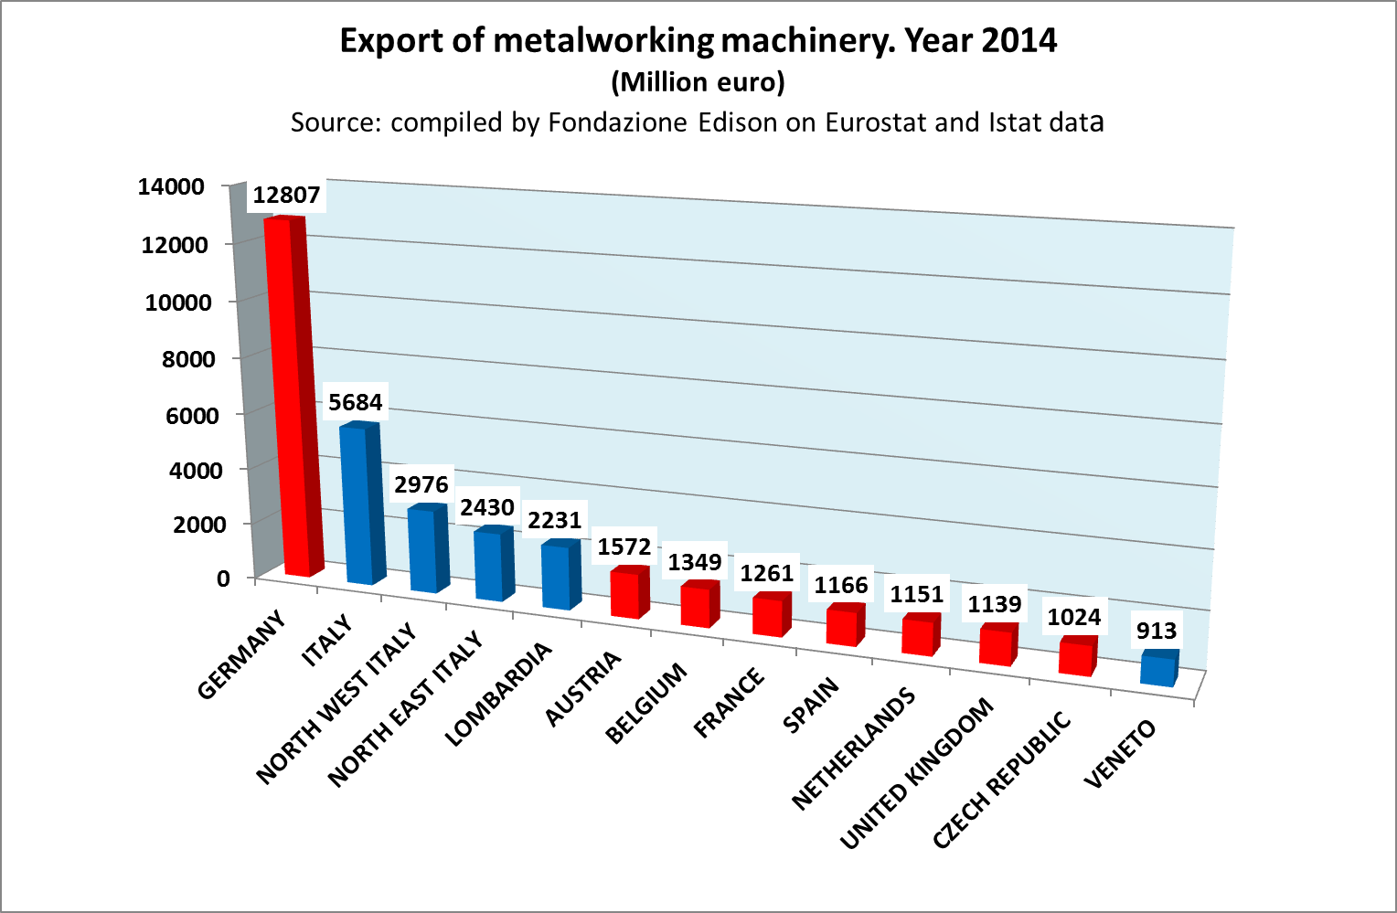

Slide 23
NON TUTTO PERÒ VA PER IL VERSO GIUSTO: ALCUNI FATTORI CRITICI PER L’EXPORT
Molti mercati emergenti su cui stavamo puntando molto (Russia, Nord Africa, Turchia, Mercosur, ecc., la stessa Cina in parte) sono in crisi o in rallentamento. Occorre guardare anche ad altri mercati.
Nel settore moda vari grandi marchi italiani sono stati acquisiti negli ultimi anni da grandi gruppi del lusso stranieri. Quindi rischiamo ora di «esportare volume» lasciando il valore aggiunto ad altri. E’ vero, tuttavia, che la moda italiana sta producendo molti nuovi marchi di successo (Cucinelli, Santoni, Lardini, Cruciani, ecc.) che in parte rimpiazzano le imprese acquisite.
Accrescere il numero delle piccole imprese da esportatrici occasionali a esportatrici stabili. Le reti di impresa.
Nel settore agro-alimentare, il potenziale dell’export italiano è ancora largamente inespresso.
L’Italia non ha un settore della grande distribuzione che possa supportare l’export né ha molte imprese abituate a lavorare con la grande distribuzione.

Slide 24
LEZIONI PER LE IMPRESE ITALIANE CHE VOGLIONO COMPETERE E PER IL GOVERNO
Innovazione, sempre più innovazione.
Puntare sulle leadership di nicchia (la nicchia non è una gabbia o una «diminutio» come alcuni credono ma un habitat vincente).
La crescita dimensionale delle imprese non può essere imposta «per legge» ma va incoraggiata.
La ricerca e sviluppo va incentivata fiscalmente.
Le reti di impresa vanno sostenute e stimolate.
Il Piano per il made in Italy del Governo è un passo avanti cruciale rispetto al passato: fondi per 260 milioni nel 2015.
Il settore dei servizi deve diventare più competitivo, soprattutto nel settore pubblico.
La riforma delle Banche Popolari: oltre 4,5 miliardi di perdite nel 2014!
Sofferenze bancarie e rilancio del credito. Padoan: Deducibilità integrale perdite su crediti ai fini IRES e IRAP nell'anno di competenza. Nessun peso sul bilancio pubblico. #sbloccacredito

Slide 25
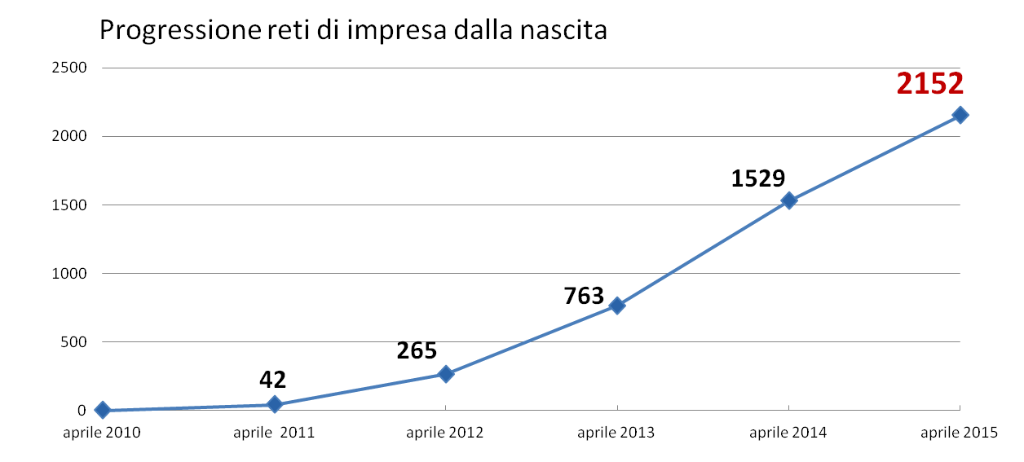
I NUMERI DEI CONTRATTI DI RETE IN ITALIA

Slide 27
LA RIPRESA FINALMENTE E’ ARRIVATA ANCHE IN ITALIA E DOBBIAMO PUNTARCI
La crescita congiunturale dello 0,3% del PIL nel 1 trim 2015 sul 4 trim 2014 è la più forte dal 1 trim 11
la crescita tendenziale del PIL dello 0,1% sul 1 trim 14 è il primo segno in aumento dopo 13 trimestri consecutivi di calo
i consumi delle famiglie sono tendenzialmente in crescita da 4 trimestri consecutivi
gli investimenti fissi lordi sono per la prima volta in crescita tendenziale (+0,4% sul 1 trim 14) dopo 14 trimestri consecutivi in calo; e sono aumentati congiunturalmente dell'1,5% sul 4 trim 14

Slide 28
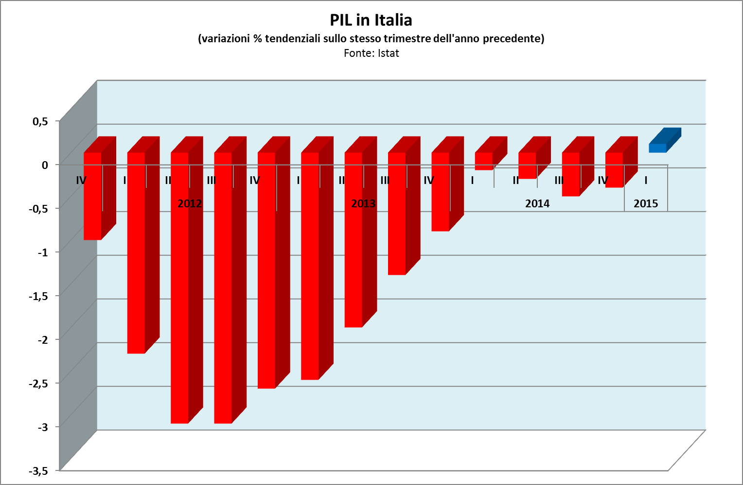

Slide 29
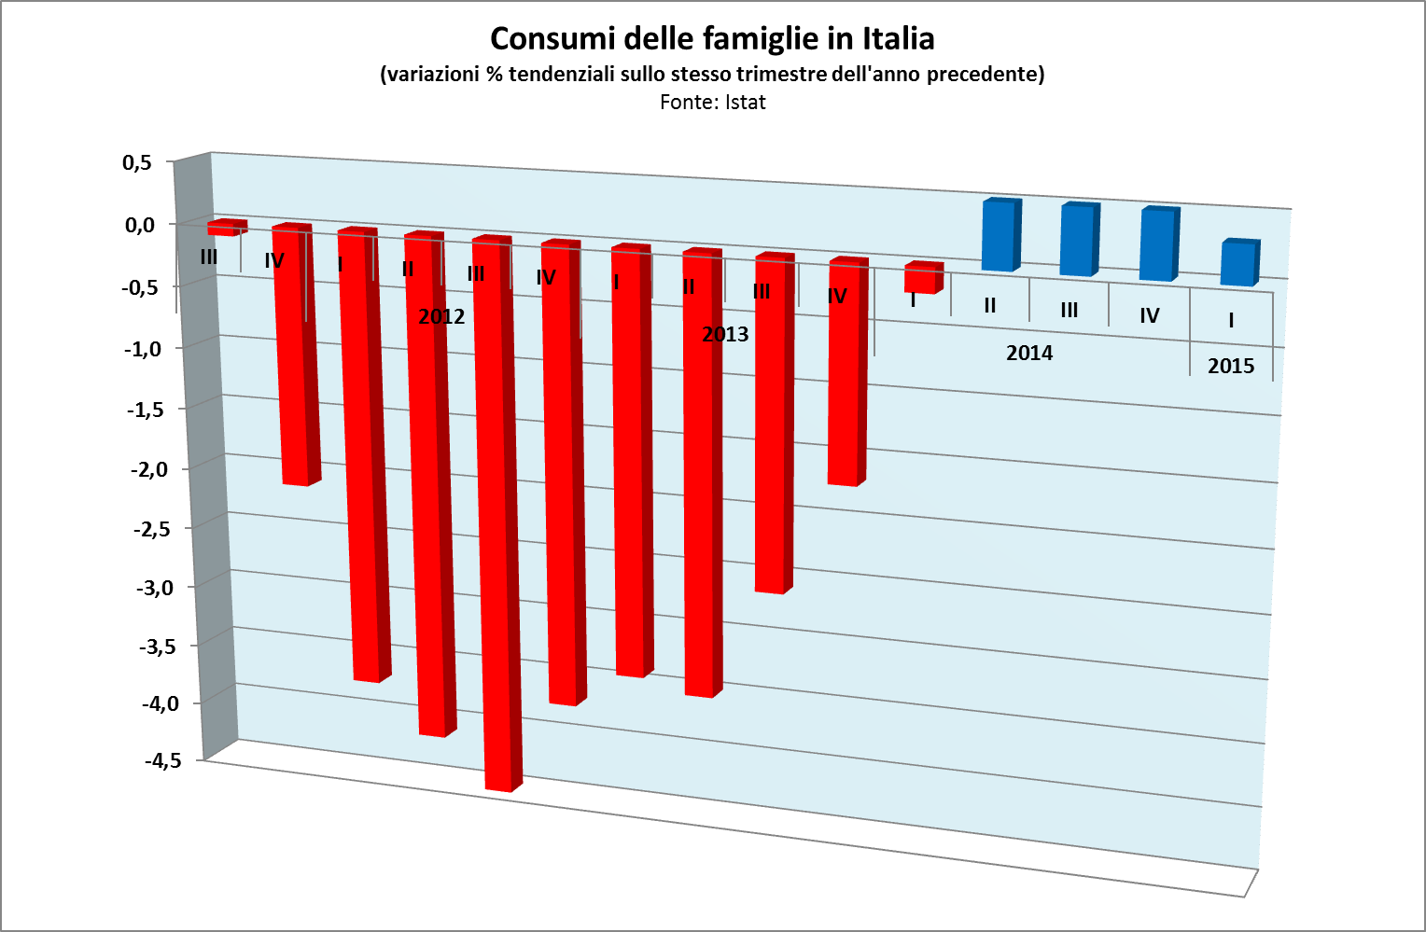
80 euro

Slide 30
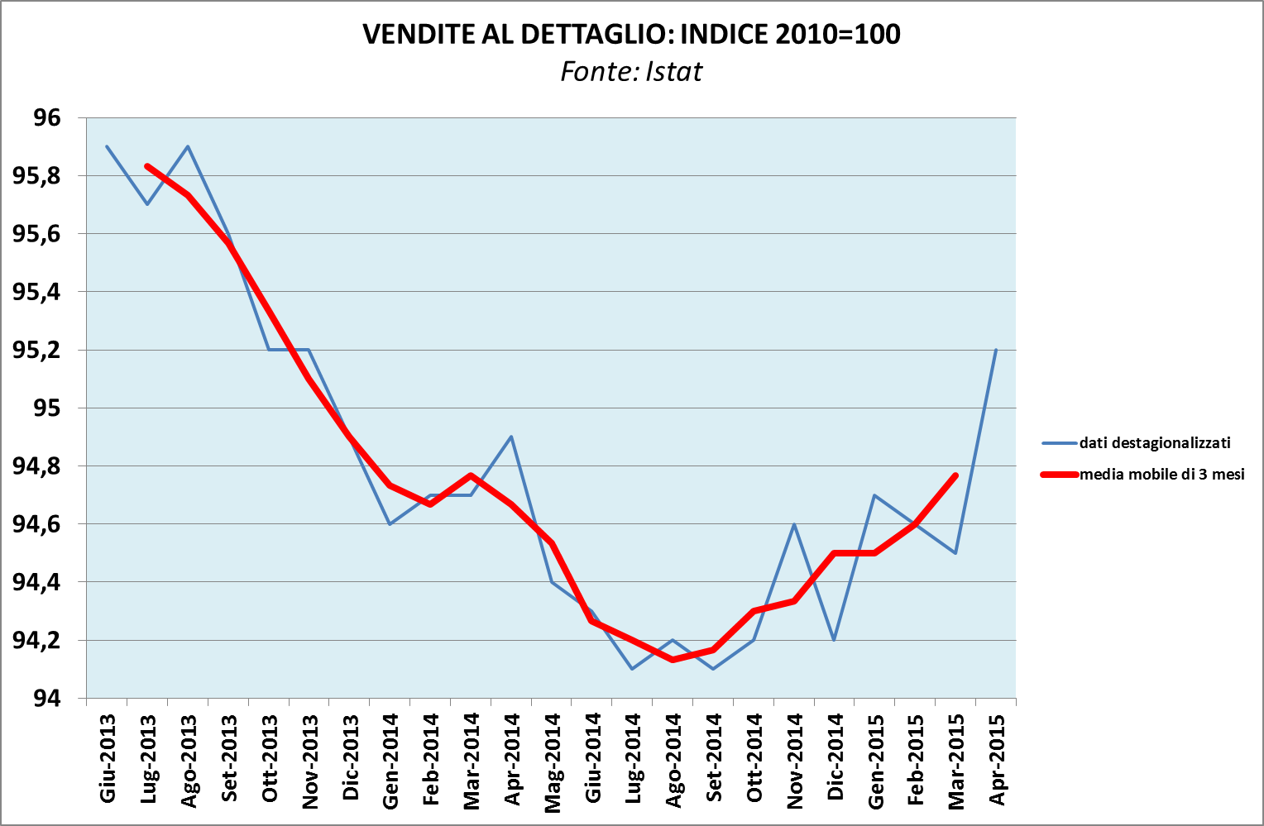
80 euro

Slide 31
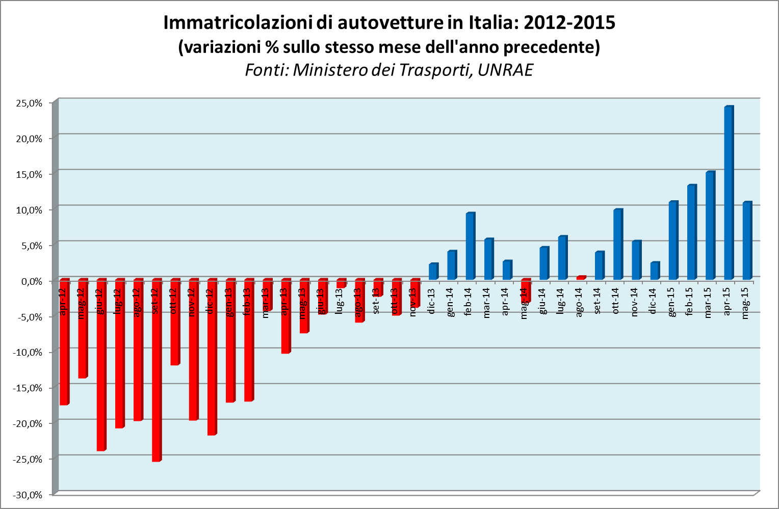
Debole rimbalzo
80 euro

Slide 32
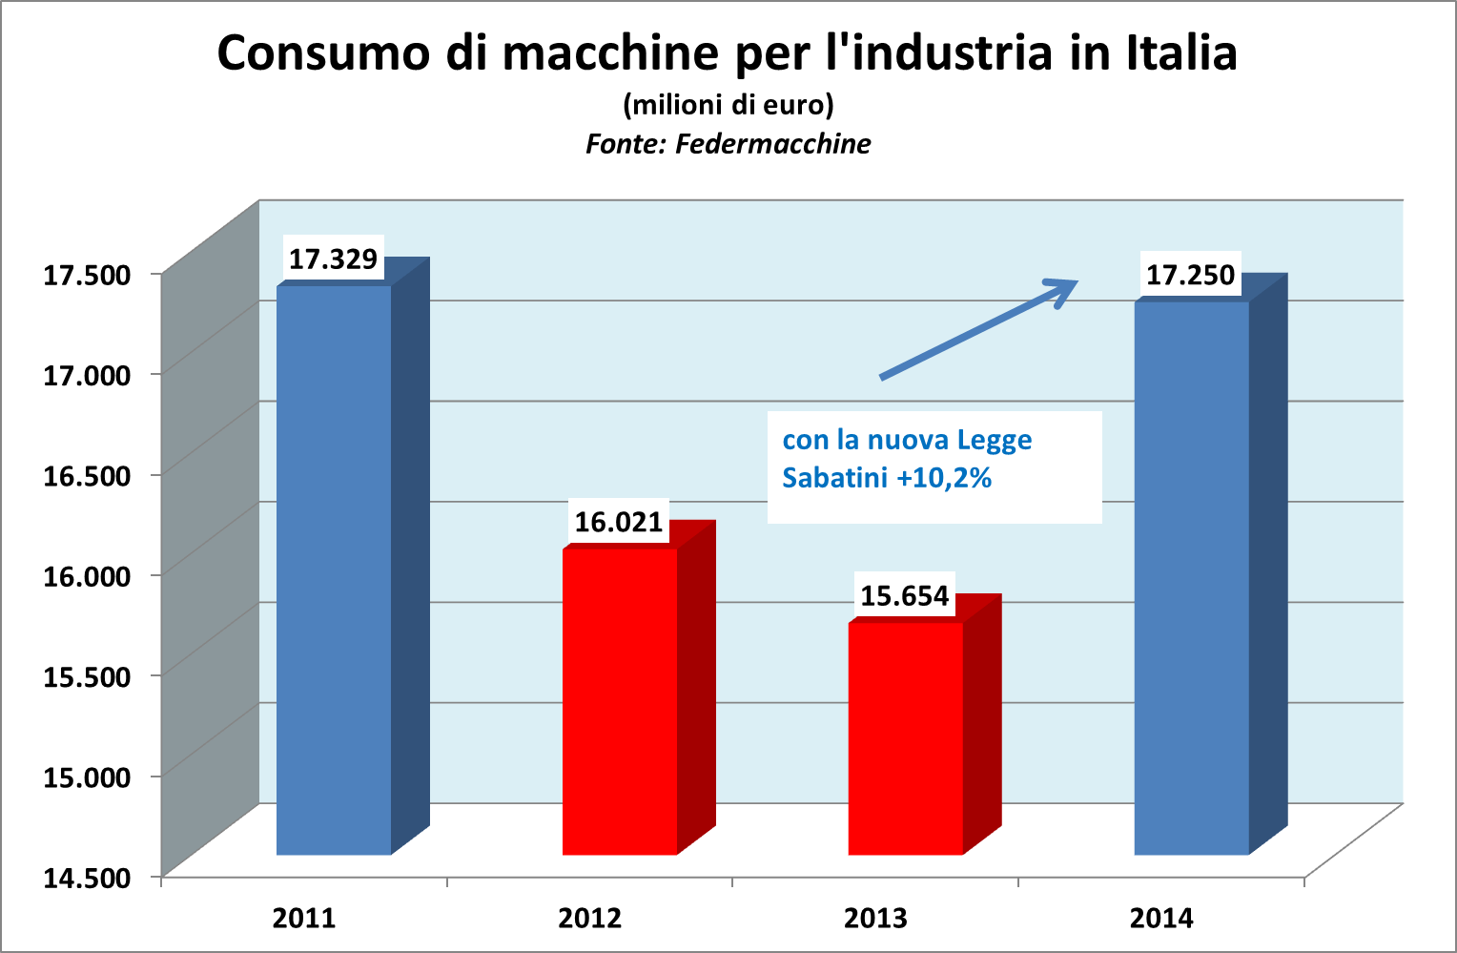
L’IMPATTO DELLA NUOVA LEGGE SABATINI SUL CONSUMO COMPLESSIVO DI MACCHINARI PER L’INDUSTRIA

Slide 33
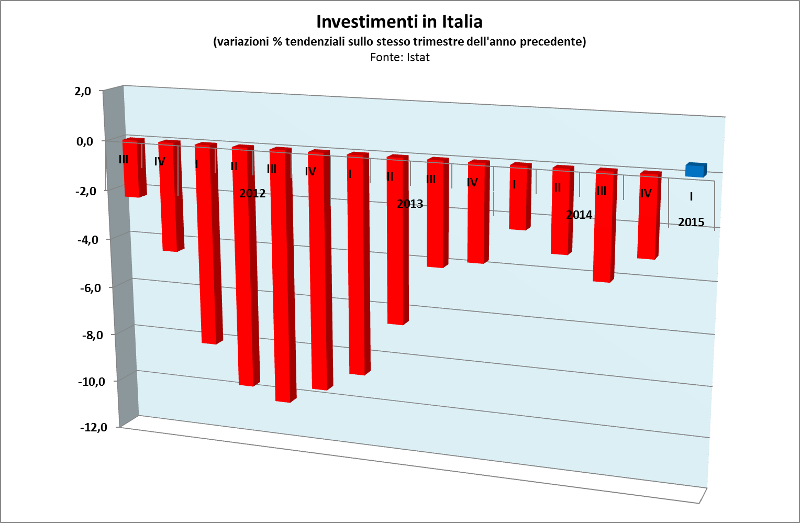

Slide 34
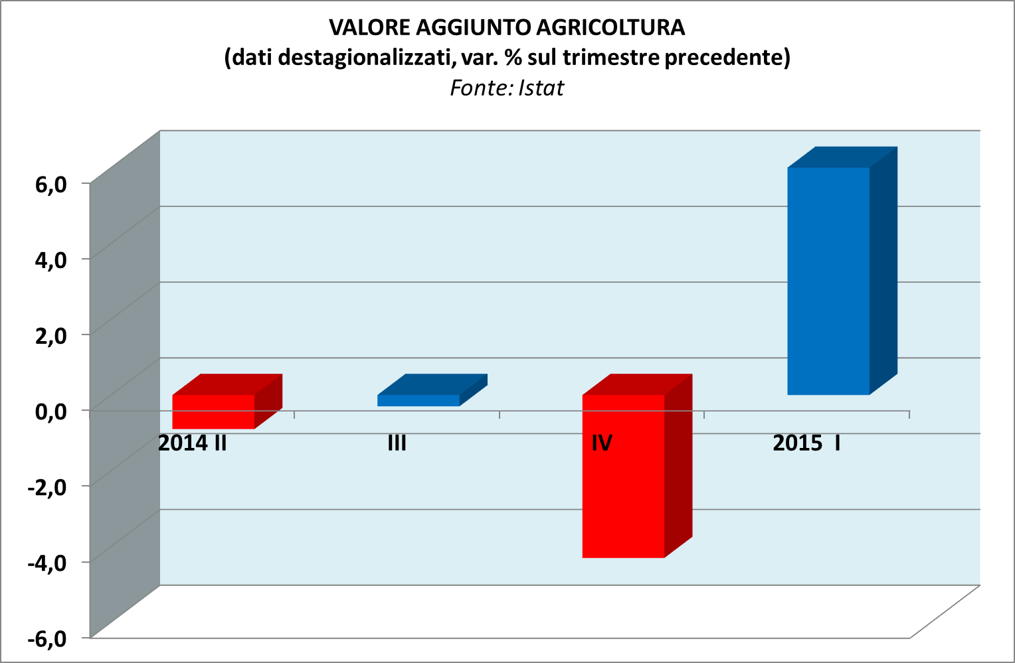

Slide 35
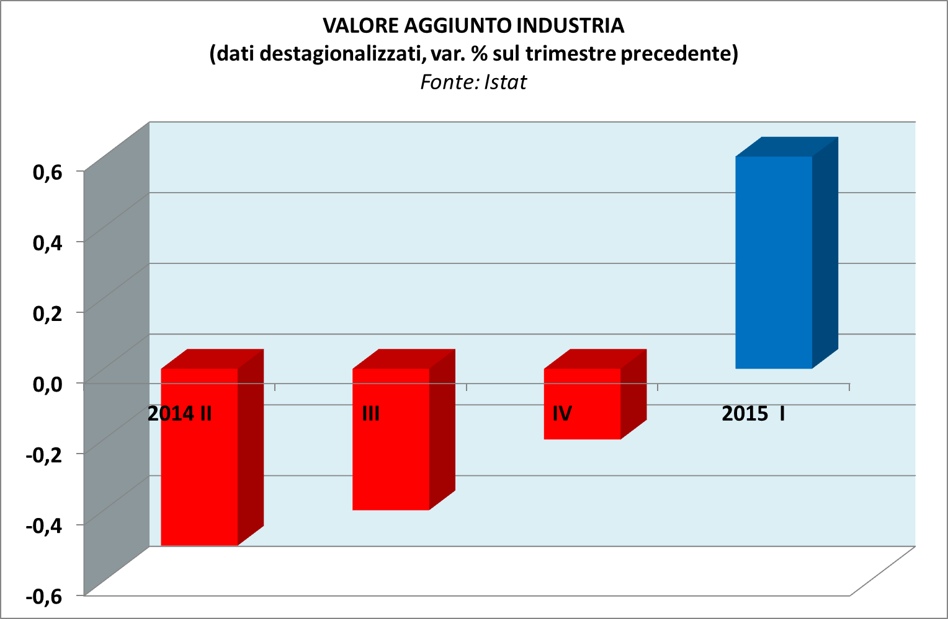

Slide 36
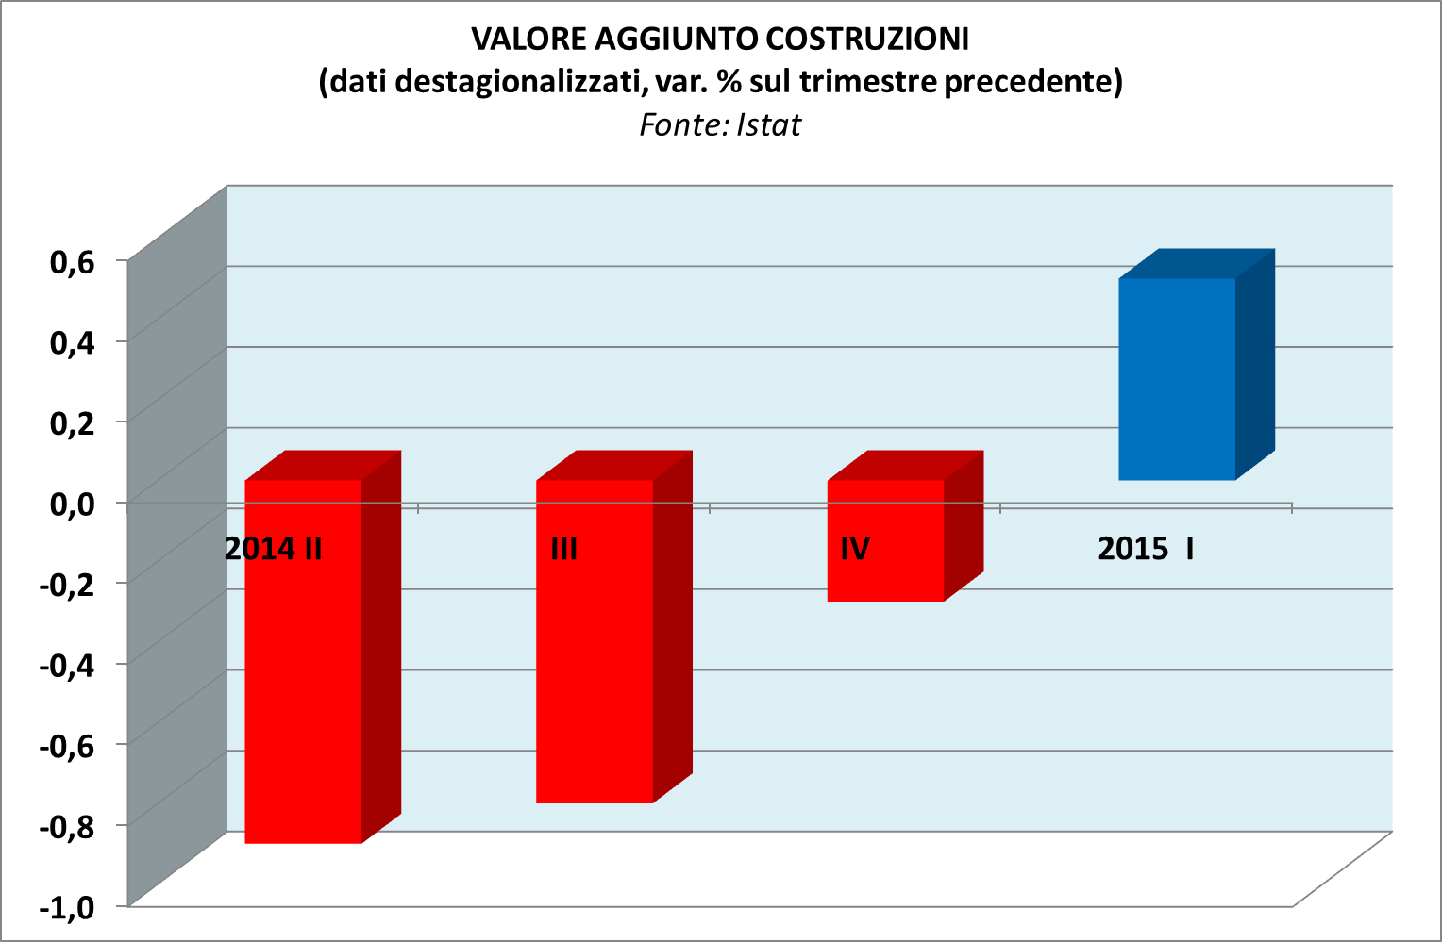

Slide 37
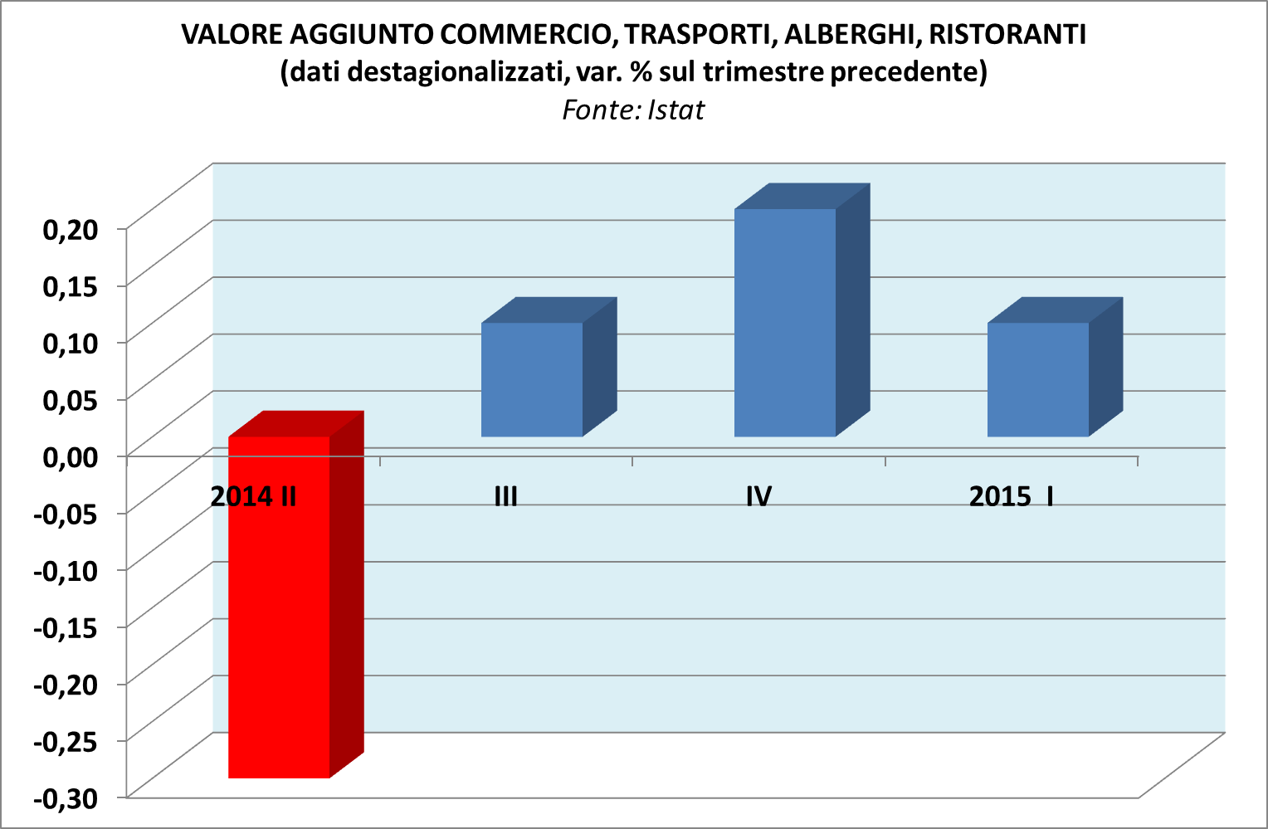
80 euro

Slide 38
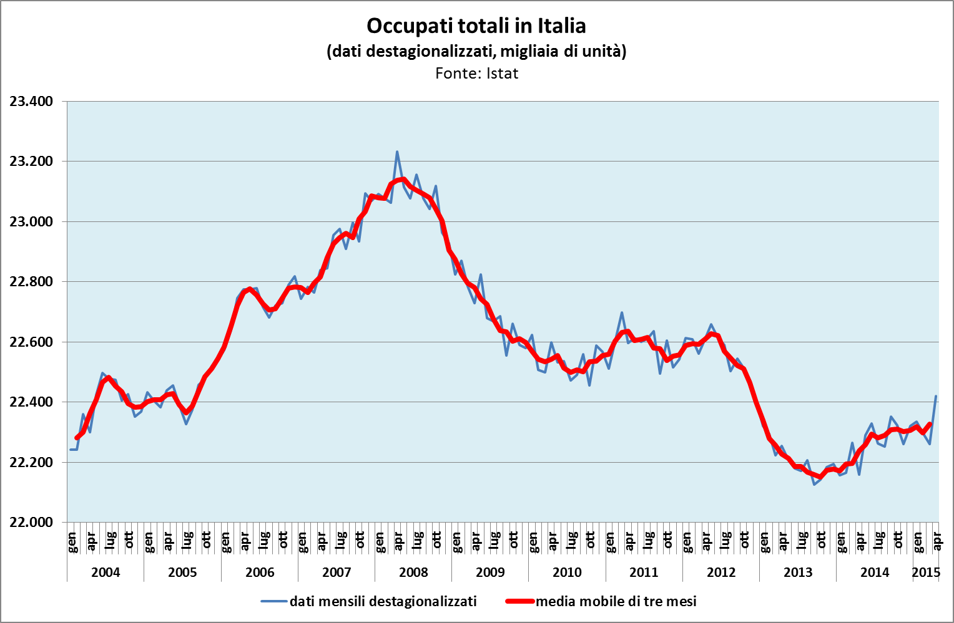
+261mila

Slide 39
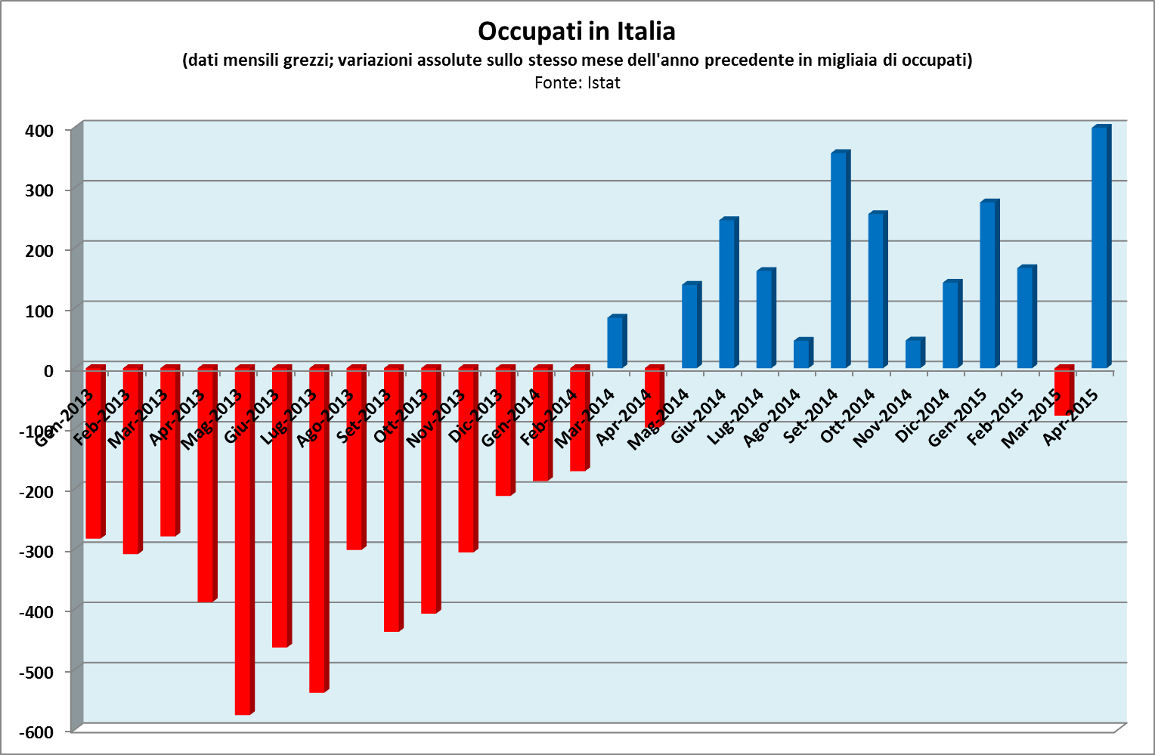

Slide 40
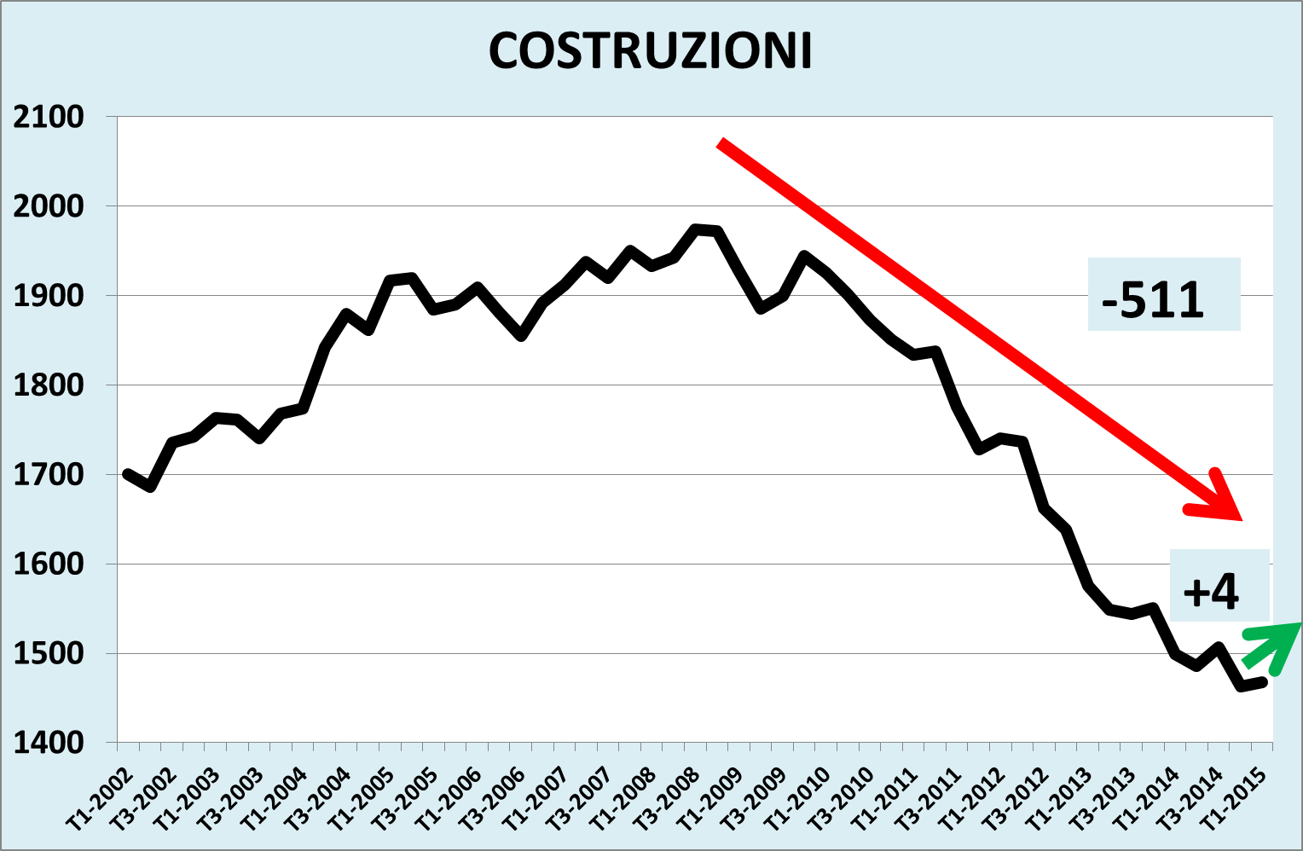
OBIETTIVO PRIMARIO: ADESSO RILANCIARE L’EDILIZIA E LE OPERE PUBBLICHE (occupati nelle costruzioni; dati destagionalizzati trimestrali, migliaia di unità) Fonte: Istat

